Slide 1
ESP32マイコン用mruby/cライブラリを
開発しつつ IoT しているはなし
杉山 耕一朗 (松江高専 情報工学科)

Slide 2
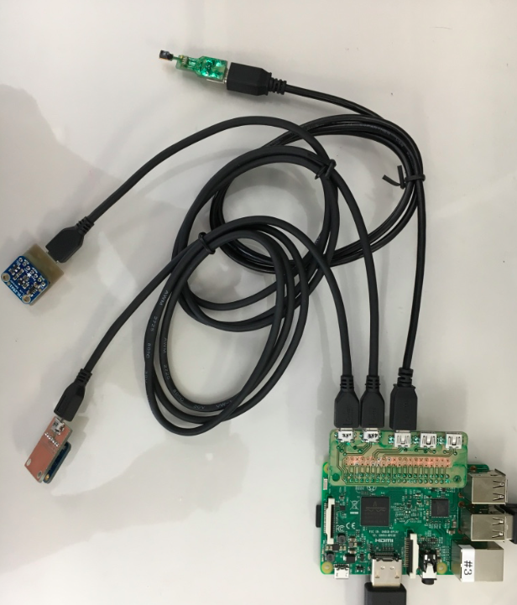
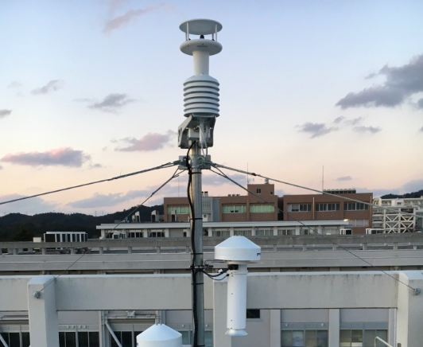
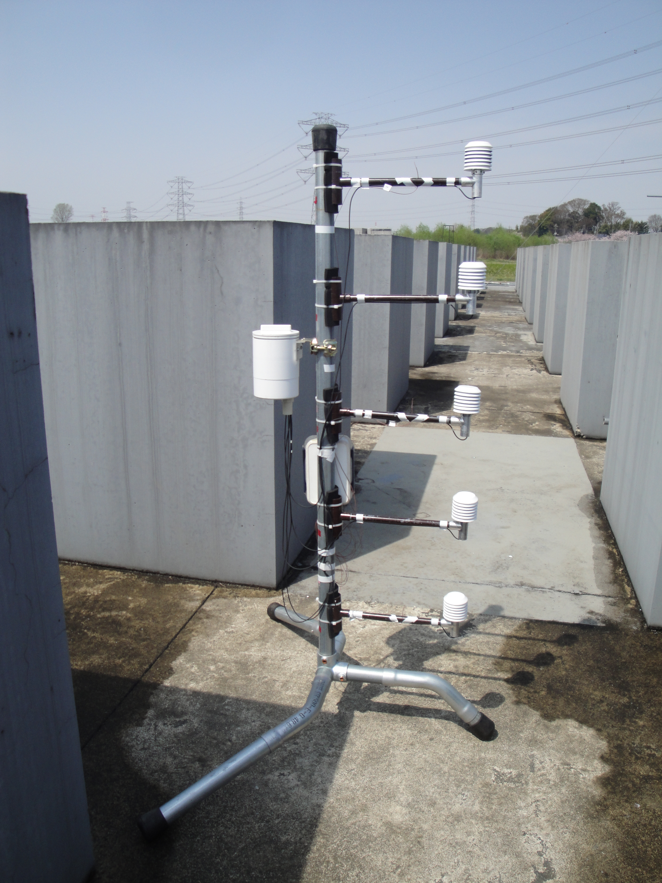
IoT と地球惑星科学
時代認識：誰でも手軽に観測できる時代
  マイコン・センサーの低価格化・高性能化
  ネットワーク化のコストの大幅な低減 (例: 数百円/月のSIM, 無線LAN一般化)
百葉箱（アナログ, デジタル）
数十万円? 百万円?
IoT 化した観測機器
~ 1 万円
大規模な設備を 1 つ設置
お小遣いで観測できる
機器をたくさん設置できる
IoT 機器を活用すると面白い観測ができそうだ!
高専ではIoTな演習を担当することに…

Slide 3
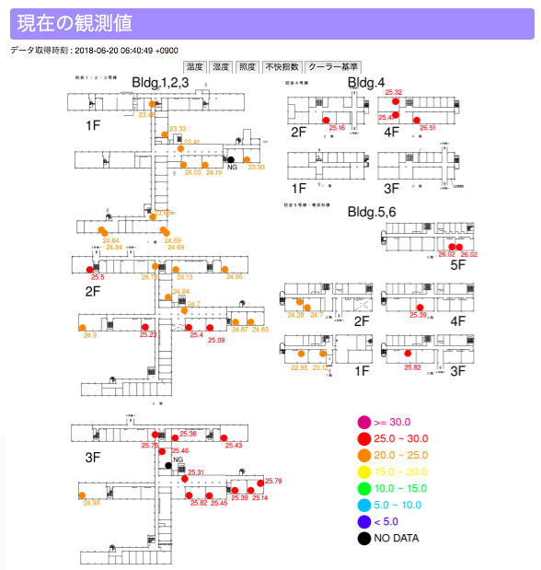
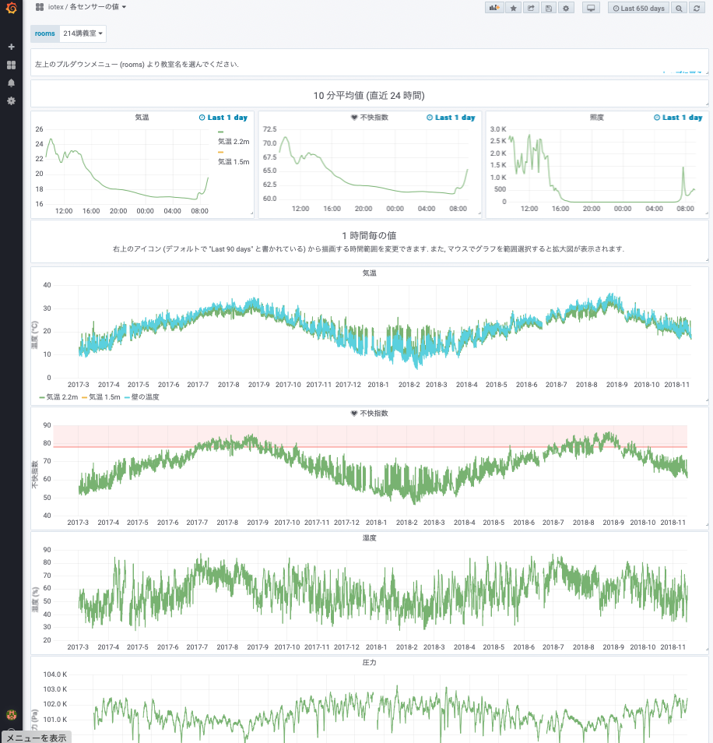
利用の例 (1)
教室の温度・湿度・照度・壁の温度 (放射温度) …

Slide 4
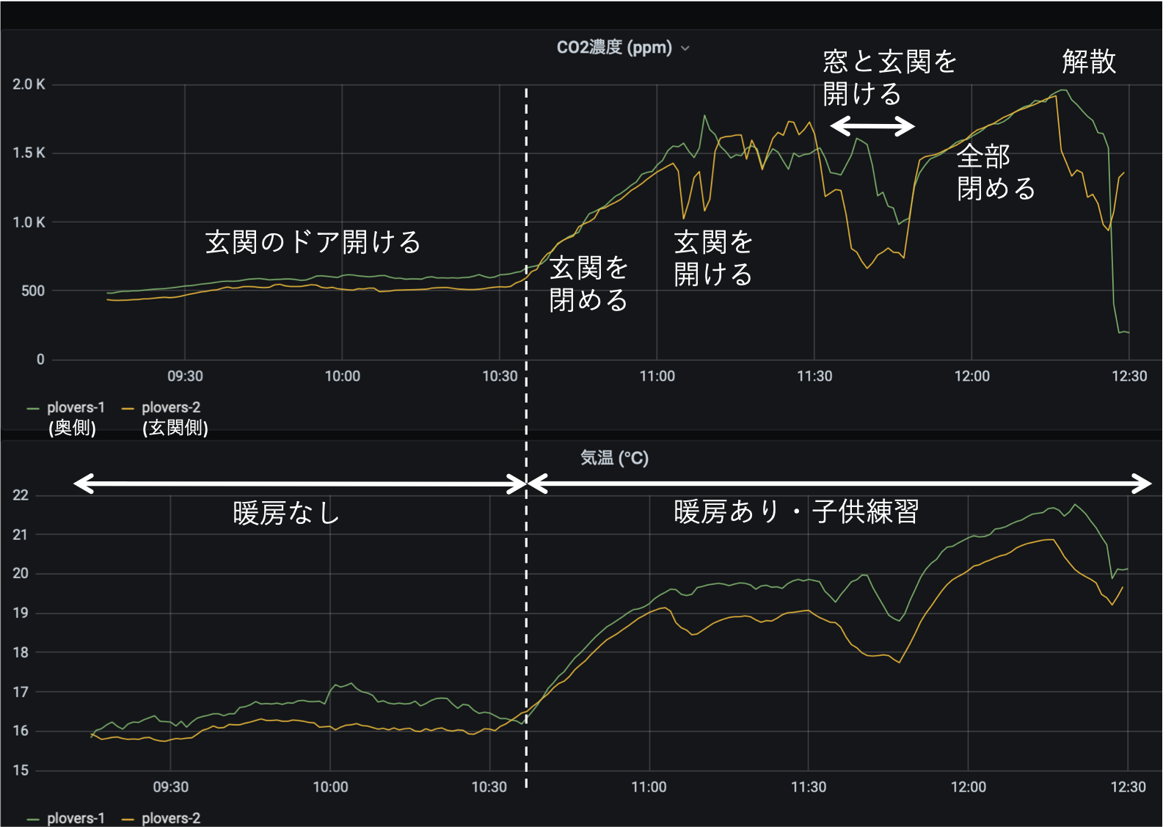
利用の例 (2)
CO₂ 計測
小学校体育館での測定例

Slide 5
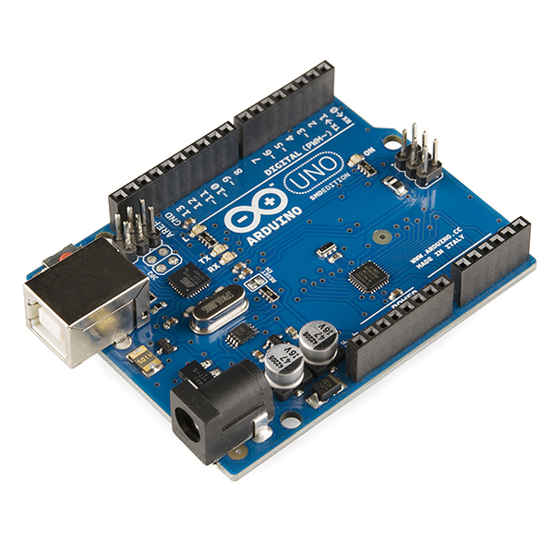
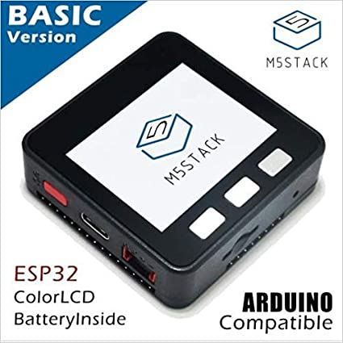
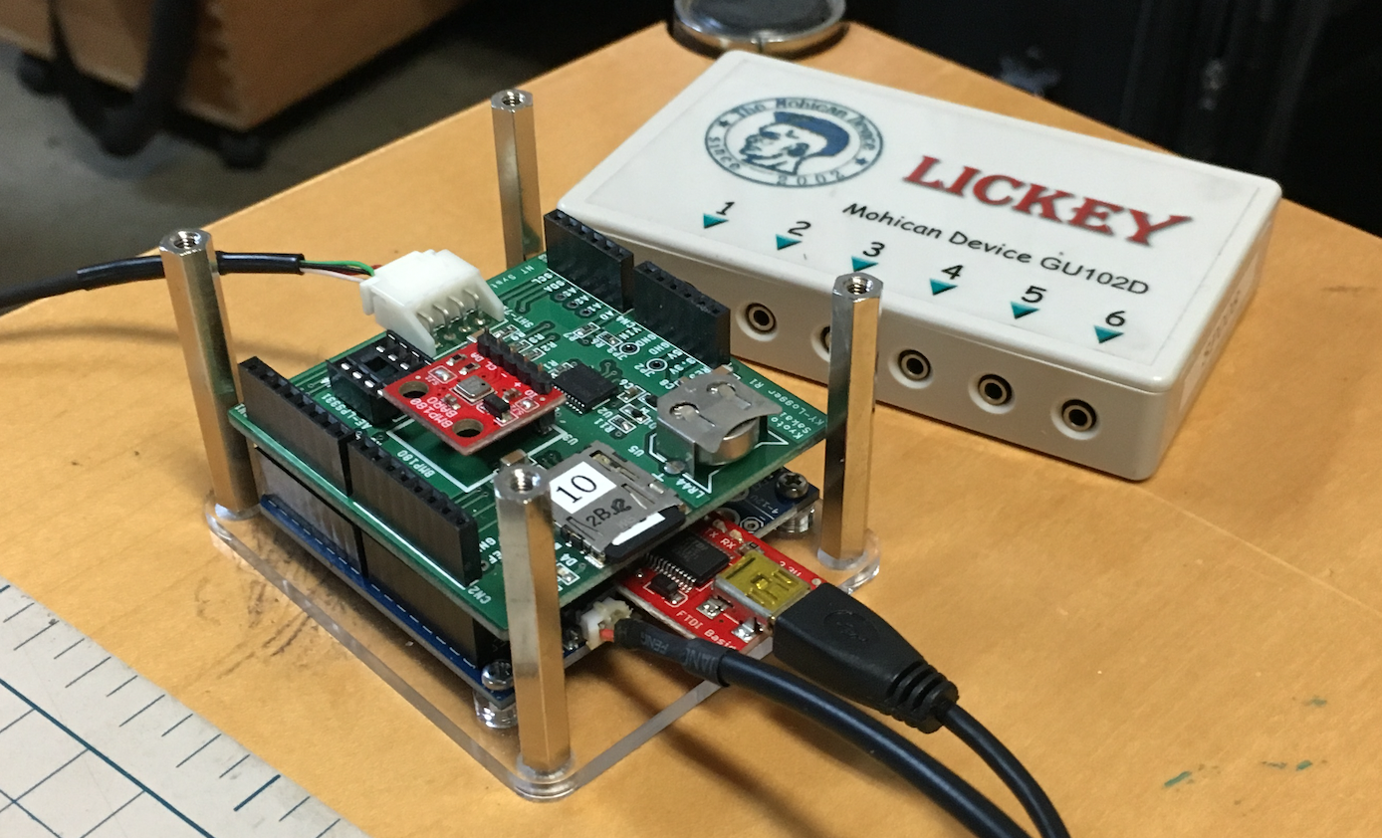
シングルボードコンピュータ・ワンボードマイコン
センサーを接続してデータ取得.
Raspberry Pi
  Linux (Debian)
Arduino
  酒井さん
ESP32
  機能盛りだくさん
  wi-fi, など
マイコン

Slide 6
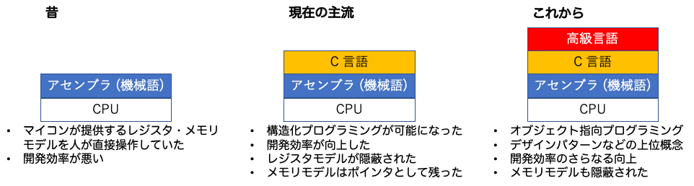
マイコンのプログラミング言語
高級言語を使いたい！
Rubyでマイコンのプログラミングをしたい！

Slide 7
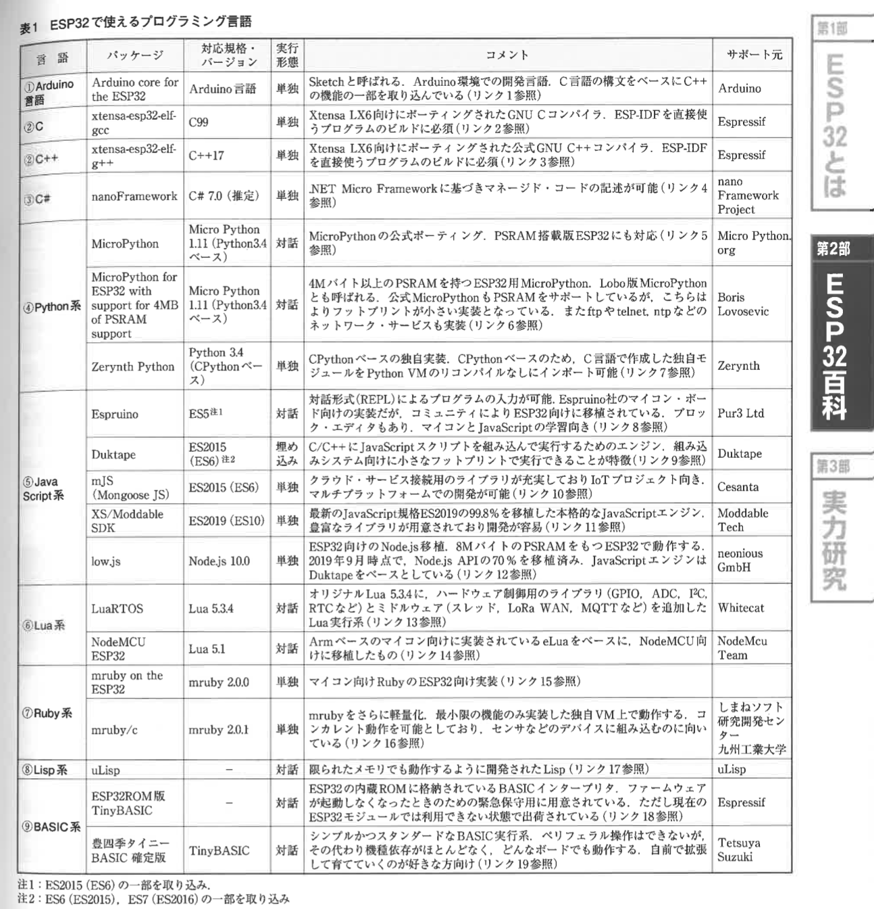
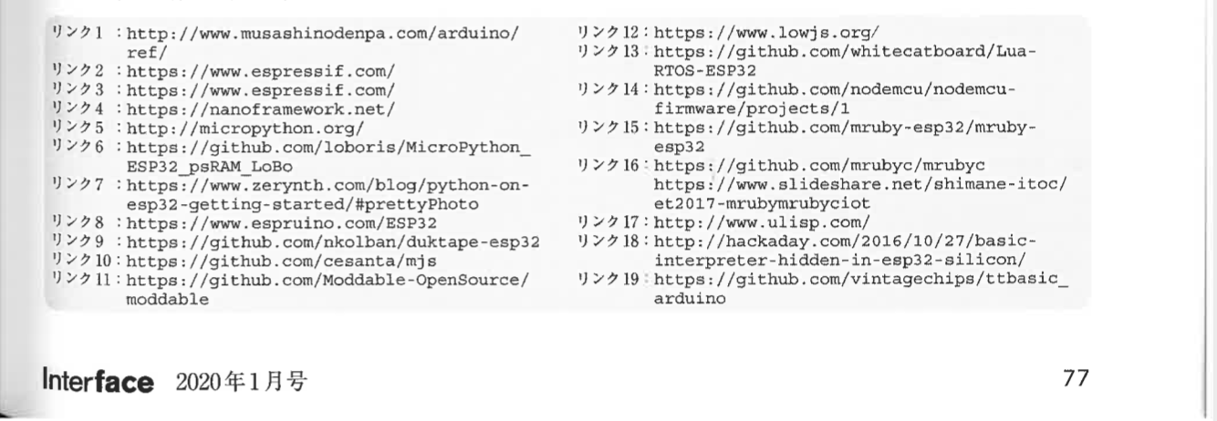
注)
マイコンメーカの提供する公式な開発環境は
C, C++.
Interface 2020年1月号 p.77
CQ 出版

Slide 8
Ruby
Ruby
  元祖. サーバ, PC 向け
mruby
  マイコン, 組み込み向け
  Ruby を軽量化した実装 (実行時に必要なメモリ量 200 kb)
mruby/c
  小規模マイコン, 組み込み向け
  mruby よりさらに小さな実装 (実行時に必要なメモリ量 < 64 kb)
  2015年~ しまねソフト研究開発センター, 九州工業大学との共同研究でmruby/cを開発
  RAM 削減を優先 (実行速度を捨てて)

Slide 9
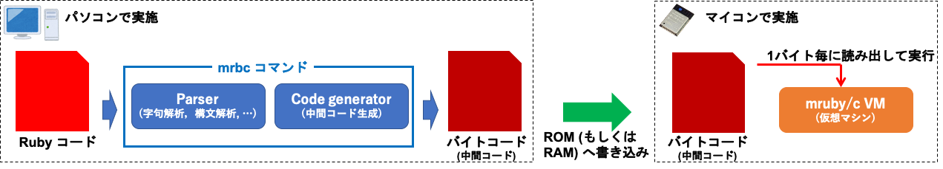
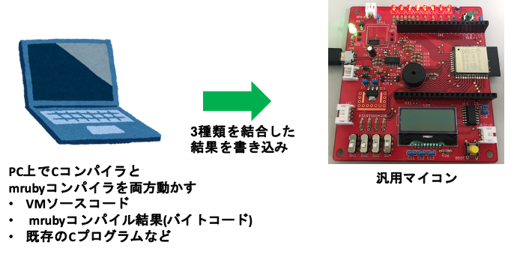
mruby/c
ソースコードをバイトコード (中間コード) にコンパイルし, それを仮想マシン (Virtual Machine; VM) で実行
  Rubyプログラムをバイトコードにコンパイル
  →パソコンで行う
  VM (Virtual machine) を使って実行
  →マイコンで行う

Slide 10
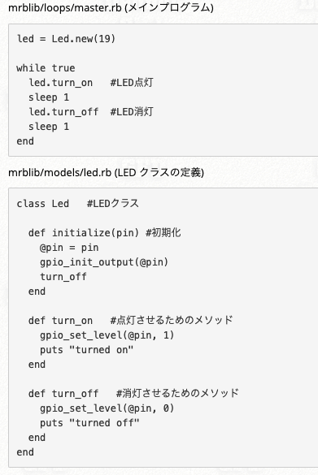
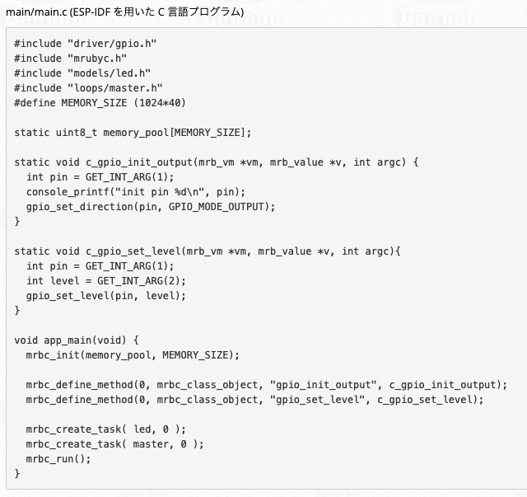
プログラムの例
ここだけユーザが書く
ライブラリとして用意

Slide 11
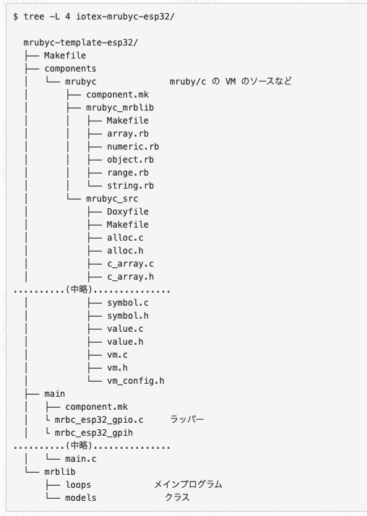
mruby/c ライブラリ for ESP32
マイコンメーカの提供する開発環境 (C 言語)のRubyラッパー
  Ruby クラス・メソッド定義
実装済みの機能
  GPIO
    温度湿度センサ (SHT75)
  ADC
  PWM
  I2C (RTC, LCD, CO2センサ)
  SPI (SD カード)
  UART (GPS, LoRa)
  Wi-Fi (SNTP)
  Deep sleep
C言語
Ruby
クラス定義

Slide 12
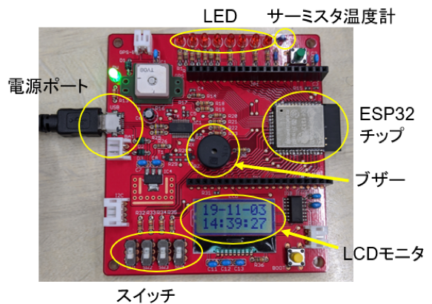
まとめ
ESP32 マイコン用ライブラリを自製
https://github.com/gfd-dennou-club/iotex-esp32-mrubyc
授業で「組込システム」を担当してます…
  県や技術職員さんの協力を得ながら何とかやってます．
  https://www.gfd-dennou.org/arch/iotex/es/mrubyc_2020/
実習用ボード

